Slide 1
互助組合説明 ～広島県の互助組合員の方へ～
第１ 退職時給付金等の手続
第２ 退職後の互助制度
第３ 退職後に有期職員 (再任用職員、臨時的任用職員、任期付職員、
会計年度任用職員、非常勤職員) となられる方の互助組合の加入等
→「互助資料２ 退職後の互助制度」で解説します。
→「互助資料３ 退職後に有期職員となられる方の互助組合の加入等」で解説します。
Notes:
この説明は、県の互助組合に加入されている方を対象としています。
互助組合から大きく４点について説明します。

Slide 2
第１ 退職時給付金等の手続
一般財団法人広島県教育職員互助組合
Notes:
第１ 退職時給付金等の手続

Slide 3
１ 退職時の給付金の請求手続
互助組合員の方は、｢互退会給付金請求書」を提出してください。
様式は、互助組合のホームページからダウンロードして御使用ください｡
① 「県費の臨時的任用職員、任期付職員、再任用職員、会計年度任用職員、非常勤職員」及び「市町費で、組合員証
番号の１桁目が「L」又は「Q」の方」は提出不要です。
② ①を除く方は、退職後に再任用職員、臨時的任用職員、任期付職員、会計年度任用職員、非常勤職員として勤
務される場合も必ず提出してください。
 | 項目 | 給付額 | 提出書類 | 備考
退会給付金 | 特別退職給付金 | 一般掛金 (給料月額の10/1000 [平成16年３月までの納付分])の総額相当額から、家族療養費給付額 (平成10年８月～平成16年３月受診分) と、受給したリフレッシュ厚生計画事業附加金を控除した額の90％相当額 | 互退会給付金請求書 | 45歳以上の組合員で、引き続いて退職医療制度に加入される場合は、｢退会給付金｣ をその制度加入に必要な ｢基準掛金｣ に充当させていただきます｡ (「第２ 退職後の互助制度」 「３ 加入の手続」にて説明します。）
 | 特別返還金 | 退職医療掛金 (給料月額の2/1000 [互助組合加入期間の納付分]) の総額相当額
 | 生涯福祉給付金 | 生涯福祉掛金 (給料月額の2/1000 [互助組合加入期間の納付分]) の総額相当額
Notes:
次に １ 退職時の給付金の請求手続き です。
互助組合員であった方が退職されたときは、「退会給付金」を給付しますので、退職後に再度任用される方を含めて、請求してください。
この退会給付金は、互助組合加入時から退会されるまで納入していただいた掛金の総額から一部を控除したものです。内訳は表にあるとおり「特別退職給付金」「特別返還金」「生涯福祉給付金」の３種類です。
ちなみにその給付額は、加入年数や掛金額により個人差があります。
また、中途で県から市町などに異動されて、一旦互助組合を退会された方は、その都度退会給付金を給付しておりますので、御承知ください。
ただし、「給与の支給が県費負担の臨時的任用職員、任期付職員、再任用職員、会計年度任用職員、非常勤職員の方」及び「給与の支給が市町費負担で、公立学校共済組合員証番号の１桁目がL又はQの方」は、退会給付金に関係する掛金を徴収していないため、提出不要です。

Slide 4
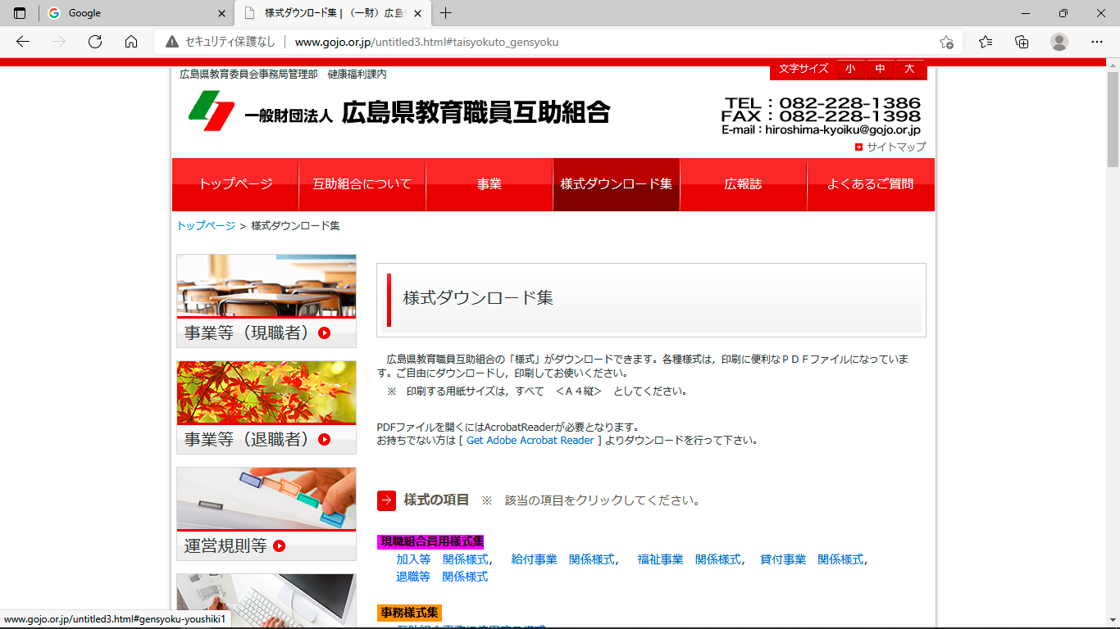
互助組合HP
ここをクリックすると様式がダウンロードできます。
クリック
○「退会給付金請求書」の裏面に請求者本人名義の通帳のコピーを糊付け
○４月30日までに提出→５月送金（それ以降も毎月受付けております）
※ 市町費の方は、給与支払機関から退職の情報を得るまでに時間がかかるため、送金日
が後ろ倒しになる可能性があります。
Notes:
次に、退会給付金は、互助組合のホームページから「退会給付金請求書」をダウンロードし、記入例に沿って記入し、裏面に請求者本人名義の通帳のコピーを糊付けして御提出ください。
また、皆様にお願いですが、例年、提出したかどうか分からないという問い合わせが多くあります。コピーを残すなどしていただくことをお勧めします。

Slide 5
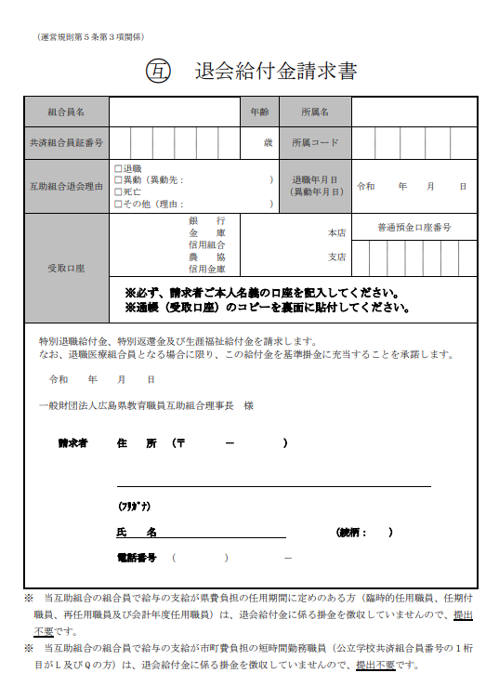
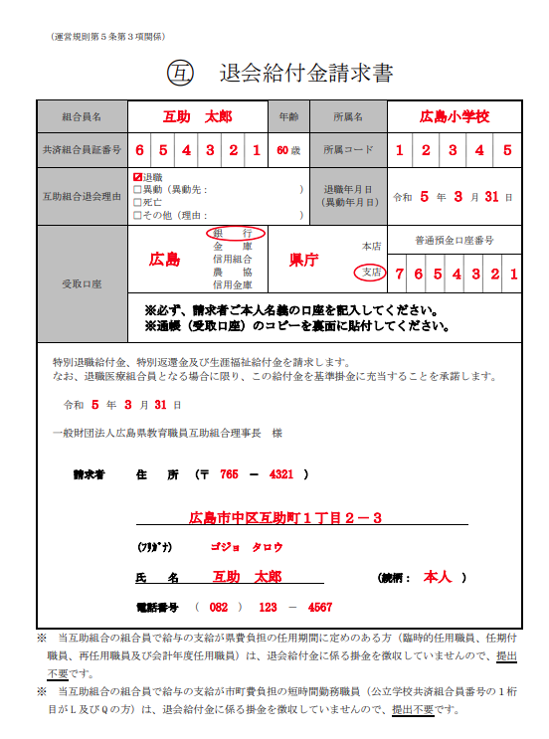
互退会給付金請求書
様式
記入例
請求者本人名義の通帳のコピー
互助組合へ提出
※ ５月末に送金決定通知書を郵送しますので５月末にお住まいの住所を記入してく
ださい。
※ 退職時と氏名が変更している場合は、氏名が変わったことが確認できるもの（運
転免許証等）のコピーを添付してください。
※ 受取口座は振込手数料の都合上、広島銀行の指定に御協力ください。
Notes:
こちらの様式に受取口座の通帳のコピーを糊付けして提出してください。

Slide 6
２ 給付金の受取口座についてのお願い
令和６年９月末日までは、現在御利用中の登録口座の解約や名義変更をしないようにお願いします｡
医療給付金等が、退職日の４～５か月後に振り込まれることがあります。
Notes:
次に ２ 給付金の受取口座については、令和６年９月末日までは現在御利用中の登録口座の解約や名義変更をしないようにお願いします。

Slide 7
３ 貸付金の未償還金の取扱いについて
互助組合の貸付金に未償還元金がある場合
退職手当から未償還元利金相当額 (未償還元金＋経過利息) を控除します｡
指定の期日までに指定する口座へ償還金を振り込んでください(市町等により異なります｡) 。
※互助組合から３月に通知を送付します。
退職手当から控除しても不足金が生じる場合
退職手当が県から支給されない場合
Notes:
３ 貸付金の未償還金の取扱いについてですが、退職時に未償還金がある場合は、広島県から支給される退職手当から控除されます。
控除してもなお残金がある場合や、退職手当が県から支給されない方については、振込についての依頼文を別途送付しますので、指定の期日までに振り込んでください。

Slide 8
退職前に貸付金の一括償還を行う場合
１月末までに｢互貸付金一括償還申出書｣ を提出してください。
様式は、互助組合のホームページからダウンロードして御使用ください｡
互助組合HP
ここをクリックすると様式がダウンロードできます。
クリック
Notes:
退職前に一括償還を希望の方については、１月末までに「一括償還申出書」を提出してください。
様式は、互助組合ホームページからダウンロードしてください。

Slide 9
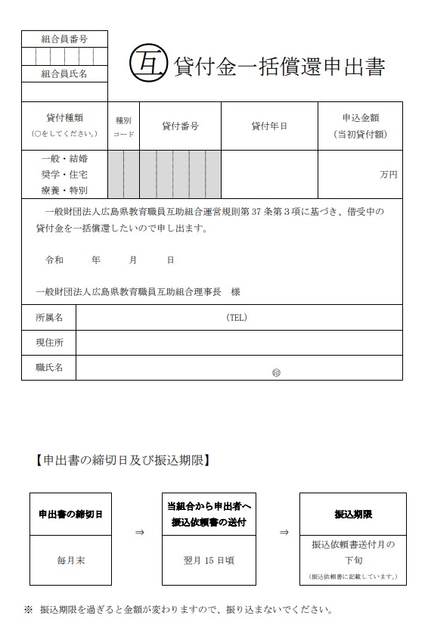
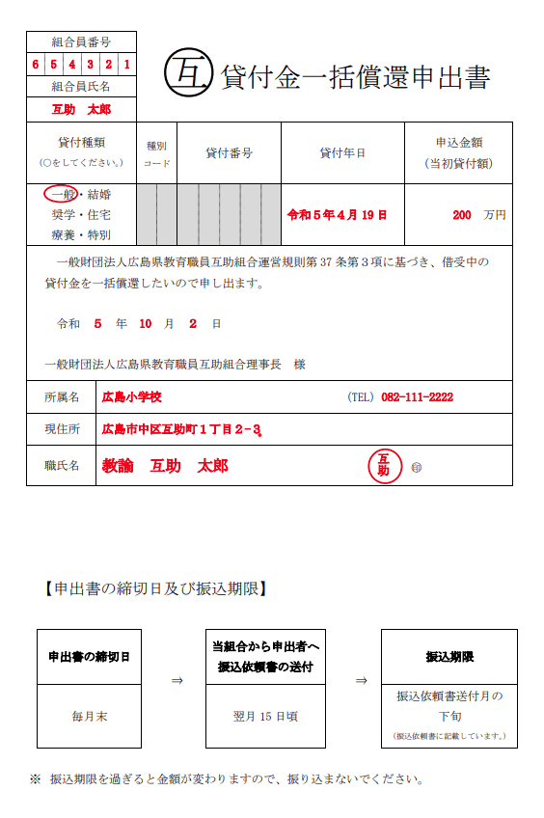
互貸付金一括償還申出書
様式
記入例
１月末までに互助組合へ提出
Notes:
こちらの様式を記入例により作成して、提出してください。

Slide 10
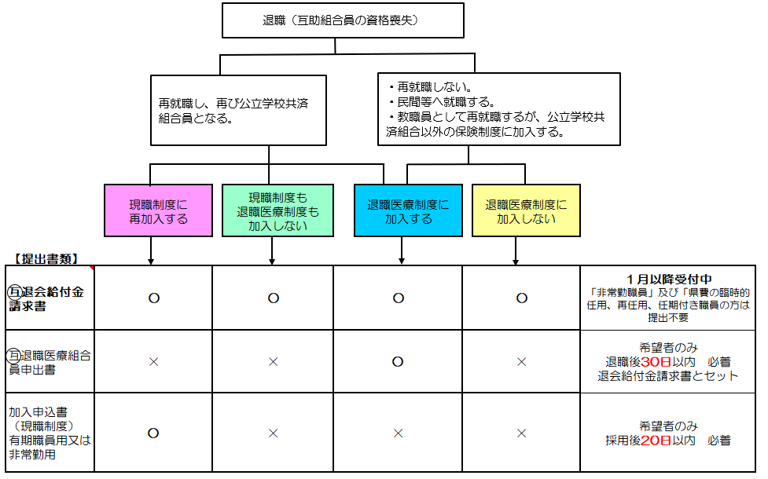
退職後のフロー図
この動画では、赤枠内の書類の説明が終了しました。
こちらに該当する方の説明は、「互助資料３ 退職後に有期職員となられる方の互助組合の加入等」で解説します。
関係書類はこちら
退職後の医療制度の説明は、「互助資料２ 退職後の互助制度」で解説します。
関係書類はこちら
Notes:
表の赤枠内に関係する説明をしました。
「互助資料２ 退職後の互助制度」では、退職後の互助制度の案内を、「互助資料３ 退職後に有期職員となられる方の互助組合の加入等」では、退職後に「再任用職員、臨時的任用職員、任期付職員、会計年度任用職員、非常勤職員」などの有期職員として就職する場合の手続きについて説明しますので、そちらを御参照ください。

